Slide 1
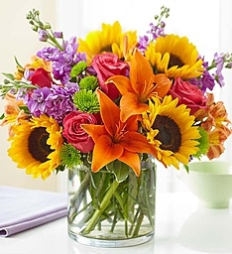
আজকের পাঠে সবাইকে ফুলের শুভেচ্ছা।

Slide 2
পরিচিতি
শিক্ষক
প্রতিভা রানী দাস
সহকারি শিক্ষক
৩১ নং মশাজাল কাদিপুর সরকারি প্রাথমিক বিদ্যালয়
জগন্নাথপুর ,সুনামগঞ্জ
মোবাইলঃ০১৭০৩৭৭৬০১৬ ।
পাঠ পরিচিতি
বিষয়ঃবাংলাদেশ ও বিশ্ব পরিচয়
শ্রেনিঃ
অধ্যায়ঃ৯
পাঠঃ৪.বাংলাদেশের কৃষি ও বন
পাঠাংশঃ বাংলাদেশের প্রধান --------- বাস করে।
সময়ঃ৪০মিনিট
তারিখঃ24/8/2021

Slide 3
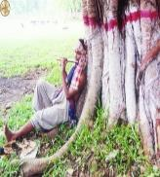
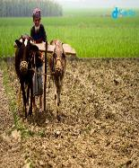
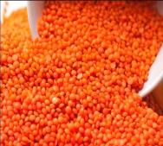
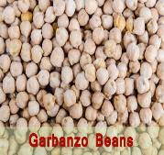
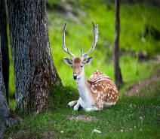
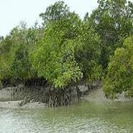
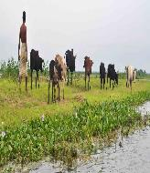
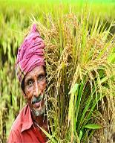
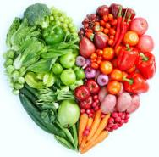
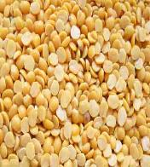
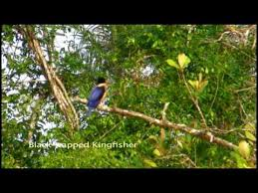
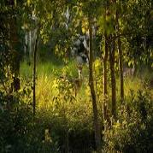
ছবিগুলো মন দিয়ে দেখ
ছবিগুলো দেখে কি মনে হলো তোমাদের?
আজকের পাঠ কি তা বুঝতে পারছো?

Slide 4
বাংলাদেশের কৃষি ও বন।
পৃষ্ঠা:- ৫৬-৫৭

Slide 5
শিখন ফল
বাংলাদেশের কৃষি সম্পদ সম্পর্কে বর্ণনা করতে পারবে ।
বাংলাদেশের বনজ সম্পদ সম্পর্কে বর্ণনা করতে পারবে ।
বাংলাদেশের কৃষি সম্পদ সম্পর্কে লিখতে পারবে।
বাংলাদেশের বনজ সম্পদ সম্পর্কে লিখতে পারবে।

Slide 6
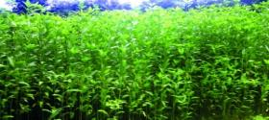
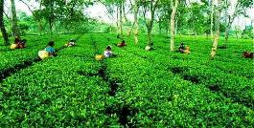
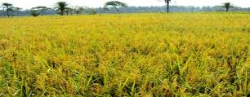
ধান
পাট
চা
বাংলাদেশের প্রধান কৃষি সম্পদ কি কি বল?
বাংলাদেশের প্রধান কৃষি সম্পদ হলো ধান,পাট এবং চা।
বাংলাদেশের সব অঞ্চলেই ধান জন্মে।

Slide 7
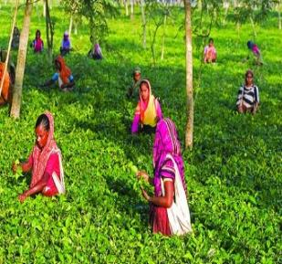
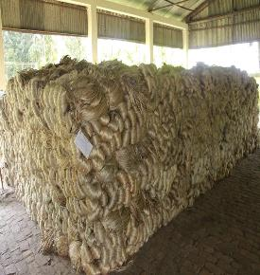
পাট ও চা অর্থকরী ফসল
বিদেশে রপ্তানি করে বৈদেশিক মুদ্রা অর্জিত হয়।

Slide 8
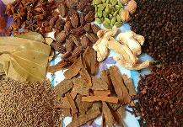
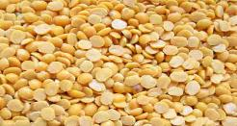
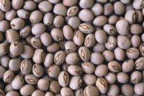
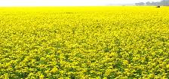
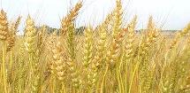
মসলা ,সরিষা, গম, শাকসবজি
বিভিন্ন ধরনের ডাল।
এছাড়াও আমাদের দেশে গম,সরিষা এবং বিভিন্ন ধরনের ডাল শাকসবজি মসলা ইত্যাদি উৎপাদিত হয়।

Slide 9
একক কাজ
বাংলাদেশের প্রধান কৃষি সম্পদগুলো কি কি?
প্রধান কৃষি সম্পদ ছাড়া আর কি কি উৎপাদিত হয়?
কি কি অর্থকরী ফসলের নাম জানলাম?
অর্থকরী ফসল বলতে কী বোঝায়?

Slide 10
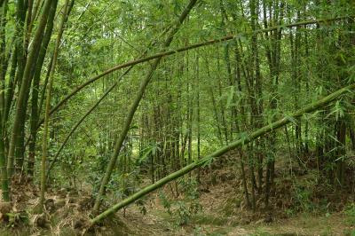
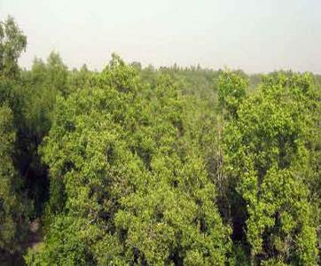
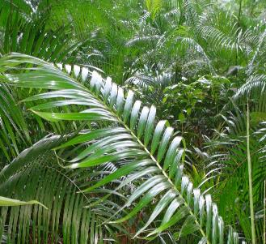
ছবির মাধ্যেমে আলোচনা (বন)
বাংলাদেশে খুব বেশি বনজ সম্পদ নেই।তাই আমাদের যা আছে তা আরও
ভালোভাবে সংরক্ষণ করতে হবে।প্রচুর গাছ লাগাতে হবে।

Slide 12
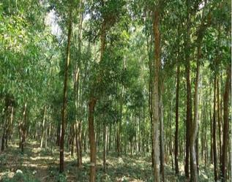
পাহাড়ি বনভূমি
ছবির মাধ্যেমে আলোচনা (বন)
গাছ
বাঁশ
বেত
পাহাড়ি বনভূমিতে কি কি জন্মে বল?

Slide 13
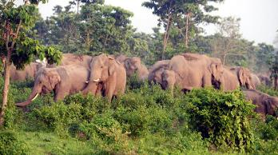
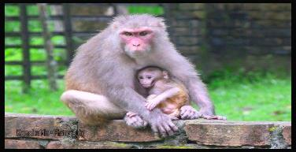
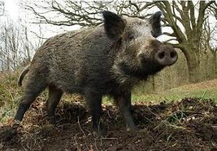
ছবির মাধ্যেমে আলোচনা (বন)
আরও রয়েছে
হাতি
বানর
বন্য শুয়োর
পাহাড়ি বনে কি কি প্রাণী আছে বল?

Slide 14
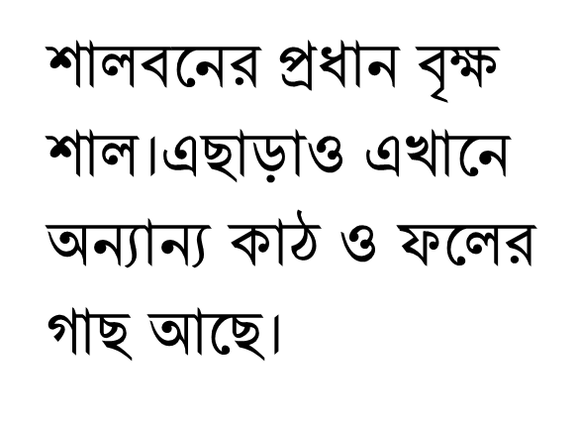
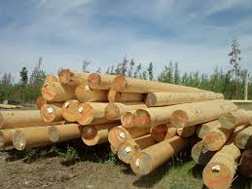
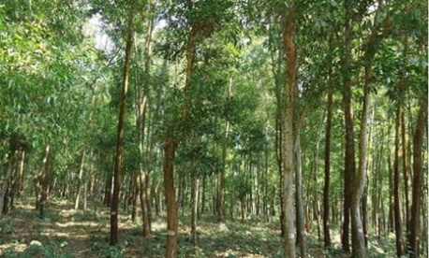
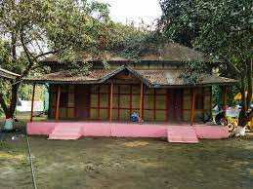
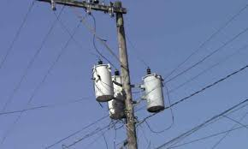
শালবন
তোমরা কি বলতে পার ?শাল কাঠ কি কি কাজে ব্যবহার হয়?
শাল কাঠ ঘর ও
বৈদ্যুতিক তারের
খুঁটি হিসাবে ব্যবহ্রত হয়।

Slide 15
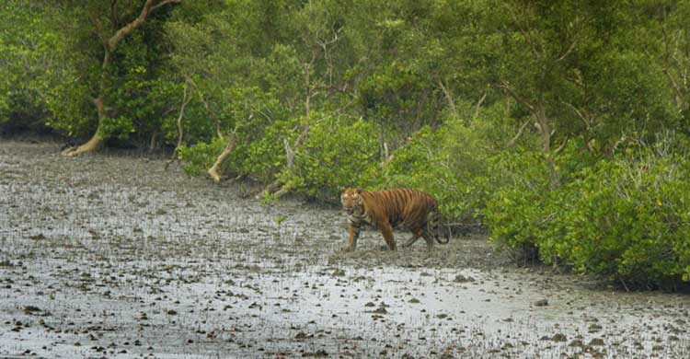
সুন্দরবন

Slide 16
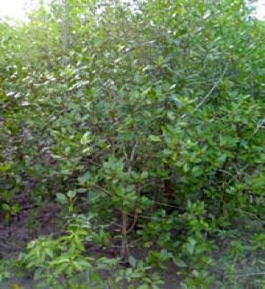
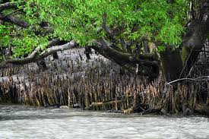
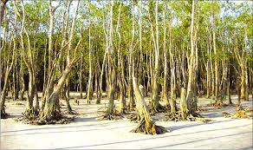
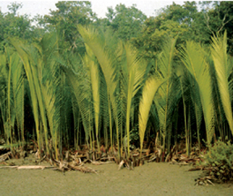
সুন্দরবন
ছবির মাধ্যেমে আলোচনা (বন)
গেওয়া
কেওড়া
সুন্দরি
গোলপাতা

Slide 17
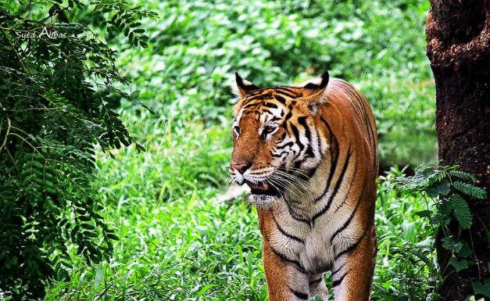
।সুন্দরবনে পৃথিবী বিখ্যাত রয়েল বেঙ্গল টাইগার বাস করে।

Slide 18
পাহাড়ি বনভূমি ও সুন্দরবনে কি কি উদ্ভিদ ও প্রাণী দেখা যায়
তাদের নাম নিচের ছকে লেখ।
 | পাহাড়ি বনভূমি | সুন্দরবন
উদ্ভিদ
প্রাণী

Slide 19
পাঠ্য বইয়ের সাথে সংযোগ

Slide 20
দলীয় কাজ
কোন কোন ফসল উৎপাদন করে আমরা বৈদেশিক মুদ্রা আয় করি।
শালকাঠ কি কি কাজে ব্যবহার হয় লেখ।
রয়েল বেঙ্গল টাইগার কোথায় বাস করে লেখ।

Slide 21
একক অনুশীলন
উপযুক্ত শব্দ দিয়ে শূন্যস্থান পূরণ কর।
অর্থকরী
১। পাট..................ফসল।
জন্মে
২। ধান দেশের সব অঞ্চলেই ...............।
পাহাড়ি
৩। হাতি দেখা যায়................বনে।
সুন্দরবনে
৪।রয়েল বেঙ্গল টাইগার বাস করে................।

Slide 22
নীরিব পাঠ

Slide 23
মূল্যায়ন
বাংলাদেশের কৃষি সম্পদ সম্পর্কে ৫টি বাক্য লেখ।
সুন্দরবন সম্পর্কে ৫টি বাক্য লেখ।

Slide 24
বাড়ির কাজ
তোমার দেখা আরও কয়েকটি প্রাণীর নামের তালিকা তৈরি করে আনবে।

Slide 25
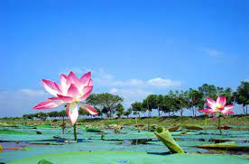
ধন্যবাদ সবাইকে
ভালো থেকো ।

